Slide 1
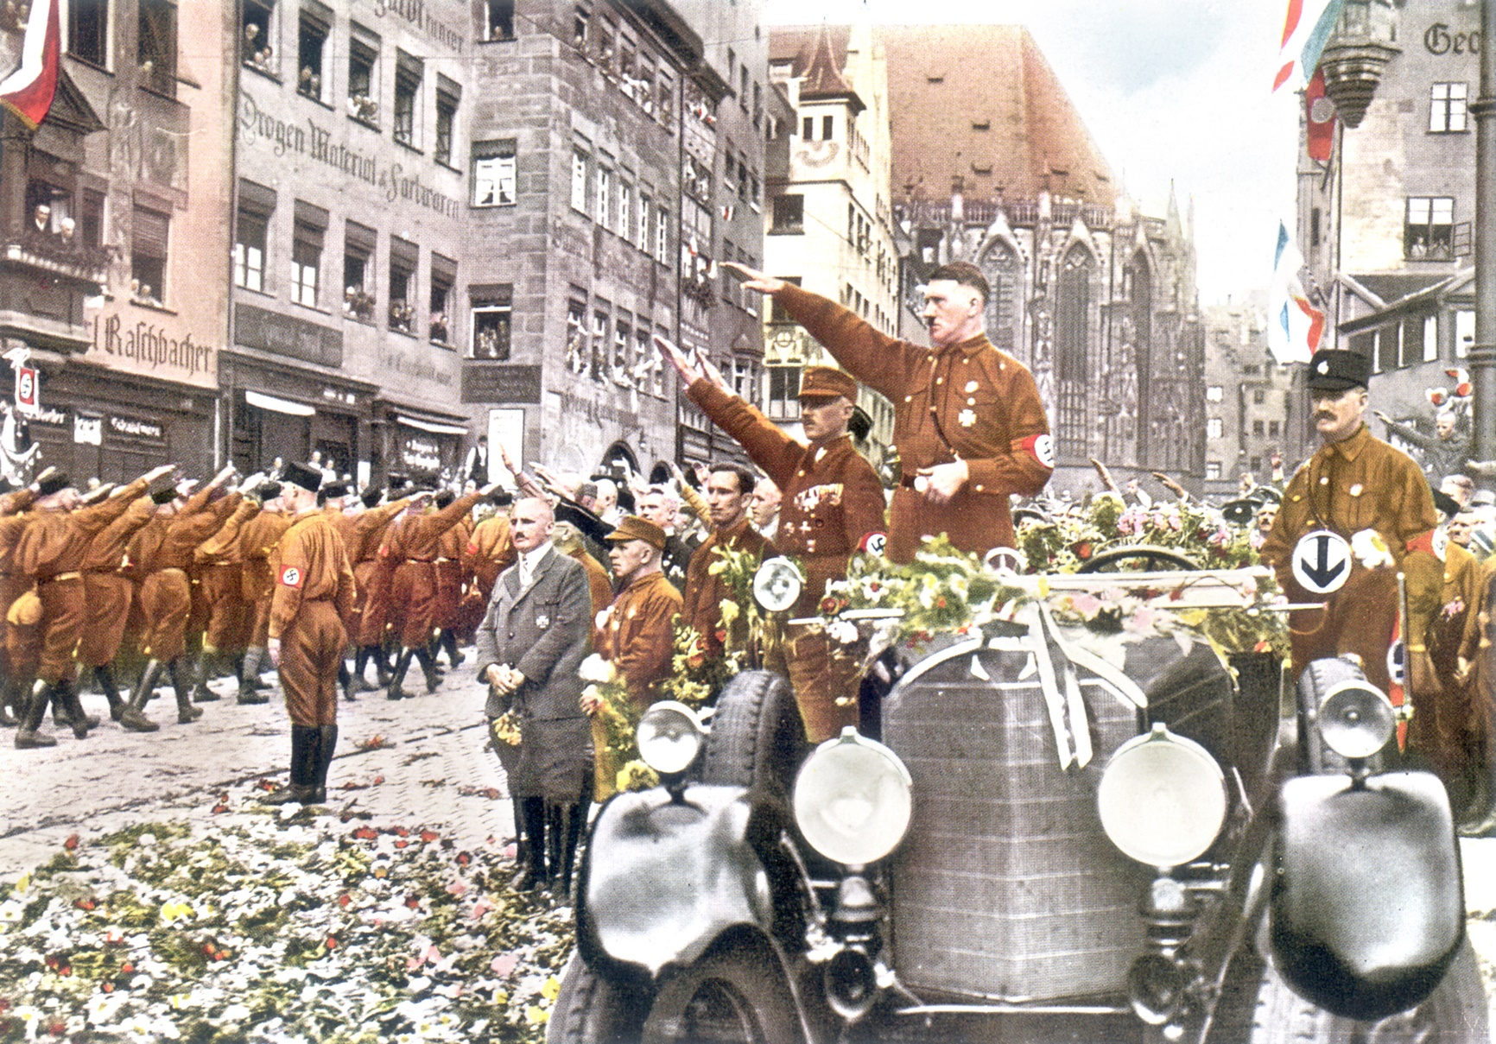
Il nazismo e la crisi degli Stati liberali

Slide 2
IL NAZISMO E LA CRISI DEGLI STATI LIBERALI
LA CRISI DELLA GERMANIA FAVORISCE L’ASCESA DEL NAZISMO
Dopo la Grande Guerra, in Germania viene proclamata la repubblica di Weimar, con una Costituzione democratica, parlamentare e federale.
La situazione è difficile dal punto di vista economico, sociale e politico. Il valore della moneta tedesca, il marco, crolla e i prezzi dei beni di prima necessità salgono moltissimo.

Slide 3
IL NAZISMO E LA CRISI DEGLI STATI LIBERALI/LA CRISI DELLA GERMANIA FAVORISCE L’ASCESA DEL NAZISMO
Iniziano ad emergere movimenti nazionalisti e partiti antidemocratici di destra: reclamano un governo autoritario che restituisca al Paese la grandezza passata.
Adolf Hitler, il leader del Partito nazionalsocialista dei lavoratori tedeschi, o Partito nazista, promette di ristabilire l’ordine e la potenza della Germania.

Slide 4
IL NAZISMO E LA CRISI DEGLI STATI LIBERALI/LA CRISI DELLA GERMANIA FAVORISCE L’ASCESA DEL NAZISMO
Il partito nazista si ispira a idee ultranazionaliste e razziste, in particolare antisemite. Sostiene la superiorità dei popoli nordici (ariani), in particolare i Tedeschi, che hanno diritto a uno “spazio vitale” in Europa. Hitler vuole dar vita alla “Grande Germania” e secondo lui l’ostacolo principale è rappresentato dagli Ebrei, considerati membri di una razza inferiore e responsabili della crisi dell’Occidente.

Slide 5
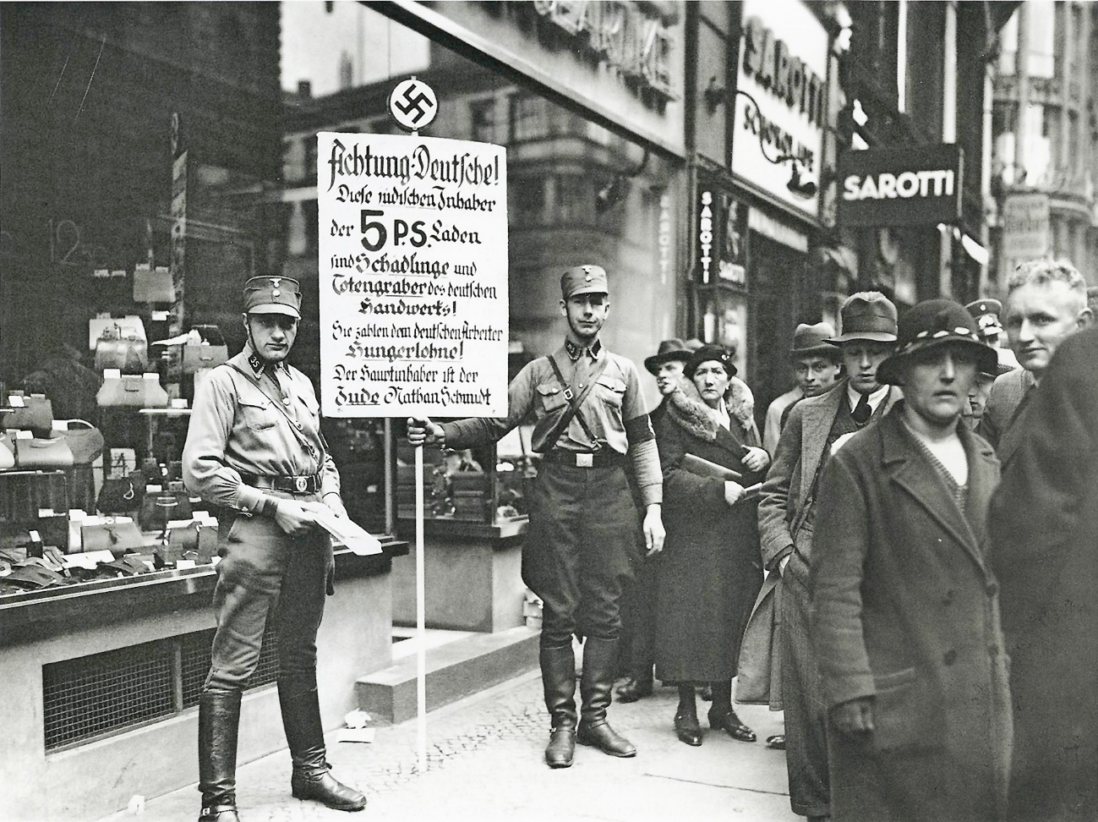
IL NAZISMO E LA CRISI DEGLI STATI LIBERALI/LA CRISI DELLA GERMANIA FAVORISCE L’ASCESA DEL NAZISMO
L’antisemitismo (= odio verso gli Ebrei) è molto diffuso in Europa. Un memoriale falso, “I protocolli dei savi di Sion”,
alimenta l’idea che gli Ebrei avessero ordito un complotto per impadronirsi del mondo e che fossero i responsabili della crisi europea.

Slide 6
IL NAZISMO E LA CRISI DEGLI STATI LIBERALI
LA GERMANIA DI HITLER
I nazisti si servono di due organizzazioni paramilitari: le SA (Squadre d’Assalto) e le SS (Squadre di protezione). In un clima di violenze e intimidazioni, nel 1933 Hitler diventa il capo del governo.
Dopo l’incendio del parlamento tedesco, ordinato probabilmente dallo stesso Hitler, vengono emanate leggi eccezionali che limitano la libertà di riunione e di stampa.

Slide 7
IL NAZISMO E LA CRISI DEGLI STATI LIBERALI/LA GERMANIA DI HITLER
Hitler acquisisce pieni poteri diventano il Führer (= guida), il capo assoluto della Germania.
Inizia la dittatura: il Partito nazista diventa il partito unico e viene imposta la censura. Durante la “notte dei lunghi coltelli” vengono eliminati i potenziali oppositori del regime, soprattutto Ebrei, e le personalità delle SA che avevano troppo potere.

Slide 8
IL NAZISMO E LA CRISI DEGLI STATI LIBERALI/LA GERMANIA DI HITLER
Nasce il Terzo Reich, in cui il Partito nazista e lo Stato coincidono. L’obiettivo di Hitler è il dominio del mondo attraverso una politica di riarmo del Paese: viene impiegato tutto il potenziale economico e industriale della Germania.
Totalitarismo
Tentativo esercitato dallo Stato di controllare tutti gli
ambiti della vita dei cittadini da parte dei regimi del Novecento: fascismo, nazismo e comunismo sovietico. I metodi totalitari sono la violenta repressione del dissenso, il controllo dell’informazione, la propaganda e il militarismo

Slide 9
IL NAZISMO E LA CRISI DEGLI STATI LIBERALI/LA GERMANIA DI HITLER
Inizia la persecuzione degli Ebrei. Nel 1935, con le Leggi di Norimberga, gli Ebrei perdono i diritti civili e politici e vengono vietati i matrimoni tra Ebrei e Tedeschi ariani.
Dal 1938 vengono esclusi dalle attività commerciali e produttive. Intere famiglie vengono inviate nei campi di concentramento (Lager): qui sono internati anche oppositori politici, omosessuali, malati di mente, disabili e zingari, persone considerate pericolose o inutili.

Slide 10
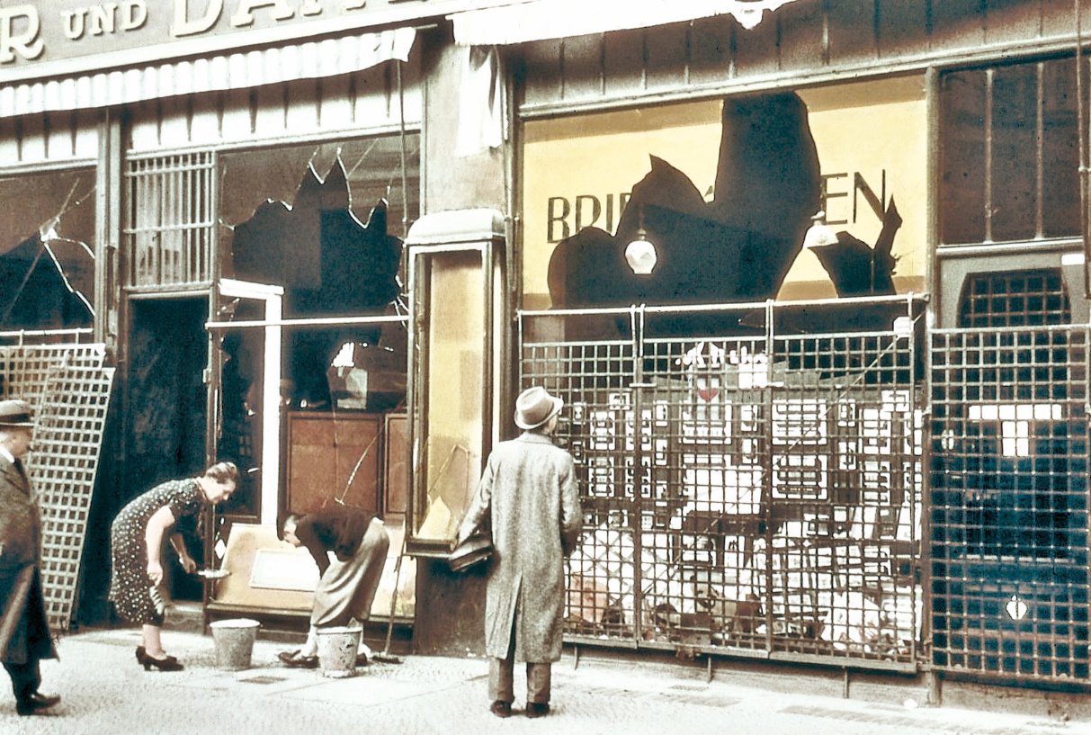
IL NAZISMO E LA CRISI DEGLI STATI LIBERALI/LA GERMANIA DI HITLER
Il culmine delle ostilità è la “notte dei cristalli”, in cui migliaia di negozi ebrei e sinagoghe vengono incendiati.

Slide 11
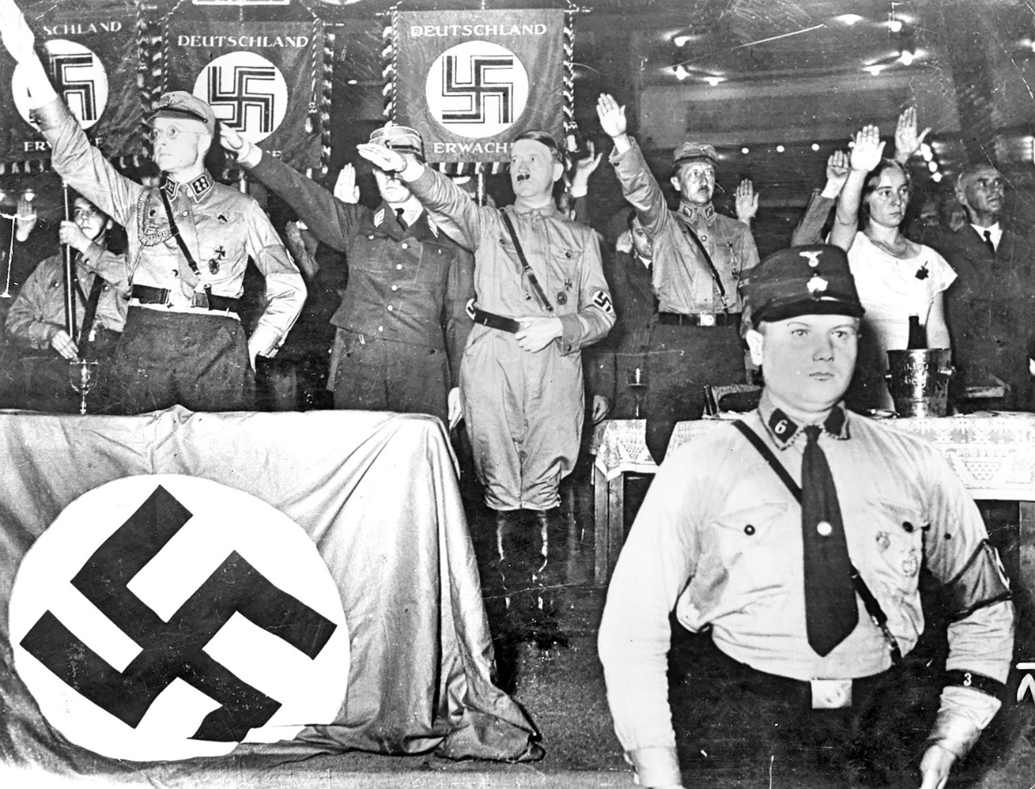
IL NAZISMO E LA CRISI DEGLI STATI LIBERALI/LA GERMANIA DI HITLER
Per mantenere il consenso Hitler costruisce un’enorme macchina di propaganda, affidata a Joseph Goebbels.
Come nell’Italia fascista, tutti i cittadini sono inquadrati in associazioni ispirate al nazismo, come la Gioventù Hitleriana.

Slide 12
IL NAZISMO E LA CRISI DEGLI STATI LIBERALI
L’EUROPA DIVISA TRA DITTATURE E DEMOCRAZIE
La crisi, la rinascita del nazionalismo e il timore delle rivoluzioni socialiste spingono altri Stati europei (Spagna, Portogallo, Iugoslavia, Austria, Ungheria, Bulgaria, Grecia e repubbliche baltiche) ad adottare politiche autoritarie e dittature violente.
Francia e Inghilterra rimangono democrazie liberali.

Slide 13
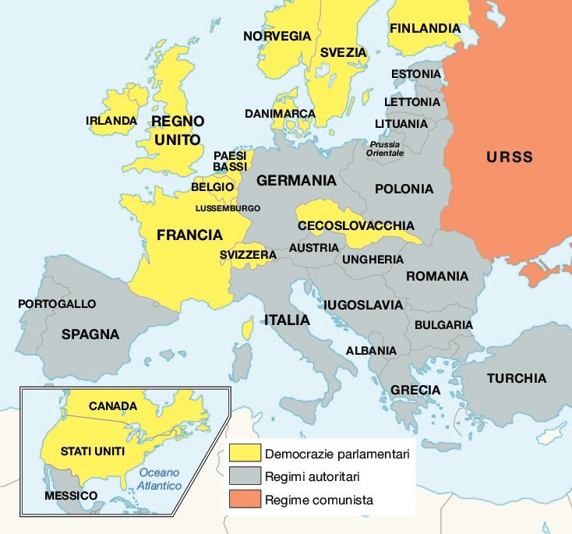
IL NAZISMO E LA CRISI DEGLI STATI LIBERALI/L’EUROPA DIVISA TRA DITTATURE E DEMOCRAZIE
Democrazie e dittature negli anni Trenta

Slide 14
IL NAZISMO E LA CRISI DEGLI STATI LIBERALI/L’EUROPA DIVISA TRA DITTATURE E DEMOCRAZIE
La collaborazione tra Italia e Germania contro la Società delle Nazioni inizia nel 1935 e nel 1936 sfocia in un accordo, l’Asse Roma-Berlino. L’anno dopo, con l’aggiunta del Giappone, si trasforma nell’Asse Roma-Berlino-Tokyo.
Nel 1939 Italia e Germania firmano anche il Patto d’Acciaio, un patto di sostegno reciproco in caso di guerra. Mussolini dipende sempre più da Hitler.

Slide 15
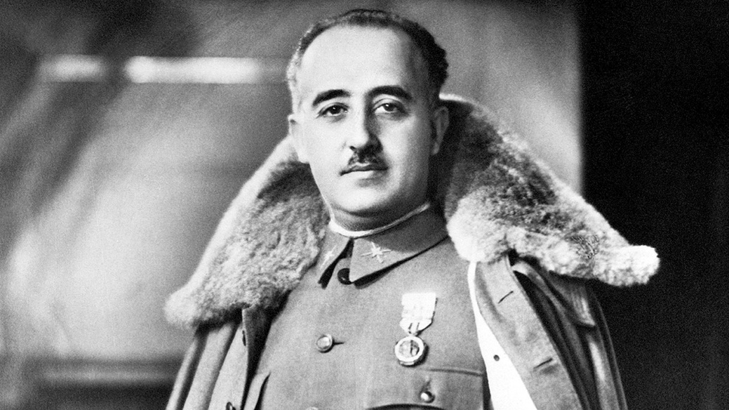
IL NAZISMO E LA CRISI DEGLI STATI LIBERALI/L’EUROPA DIVISA TRA DITTATURE E DEMOCRAZIE
Nel 1936 in Spagna, il generale Francisco Franco dà inizio ad una sanguinosa guerra civile. Appoggiato dalla Falange, un partito di ispirazione fascista, Franco ottiene l’aiuto di Hitler e Mussolini.
Nel 1939, con la vittoria di Franco, in Spagna si afferma una dittatura di destra che durerà quasi quarant’anni.

Slide 16
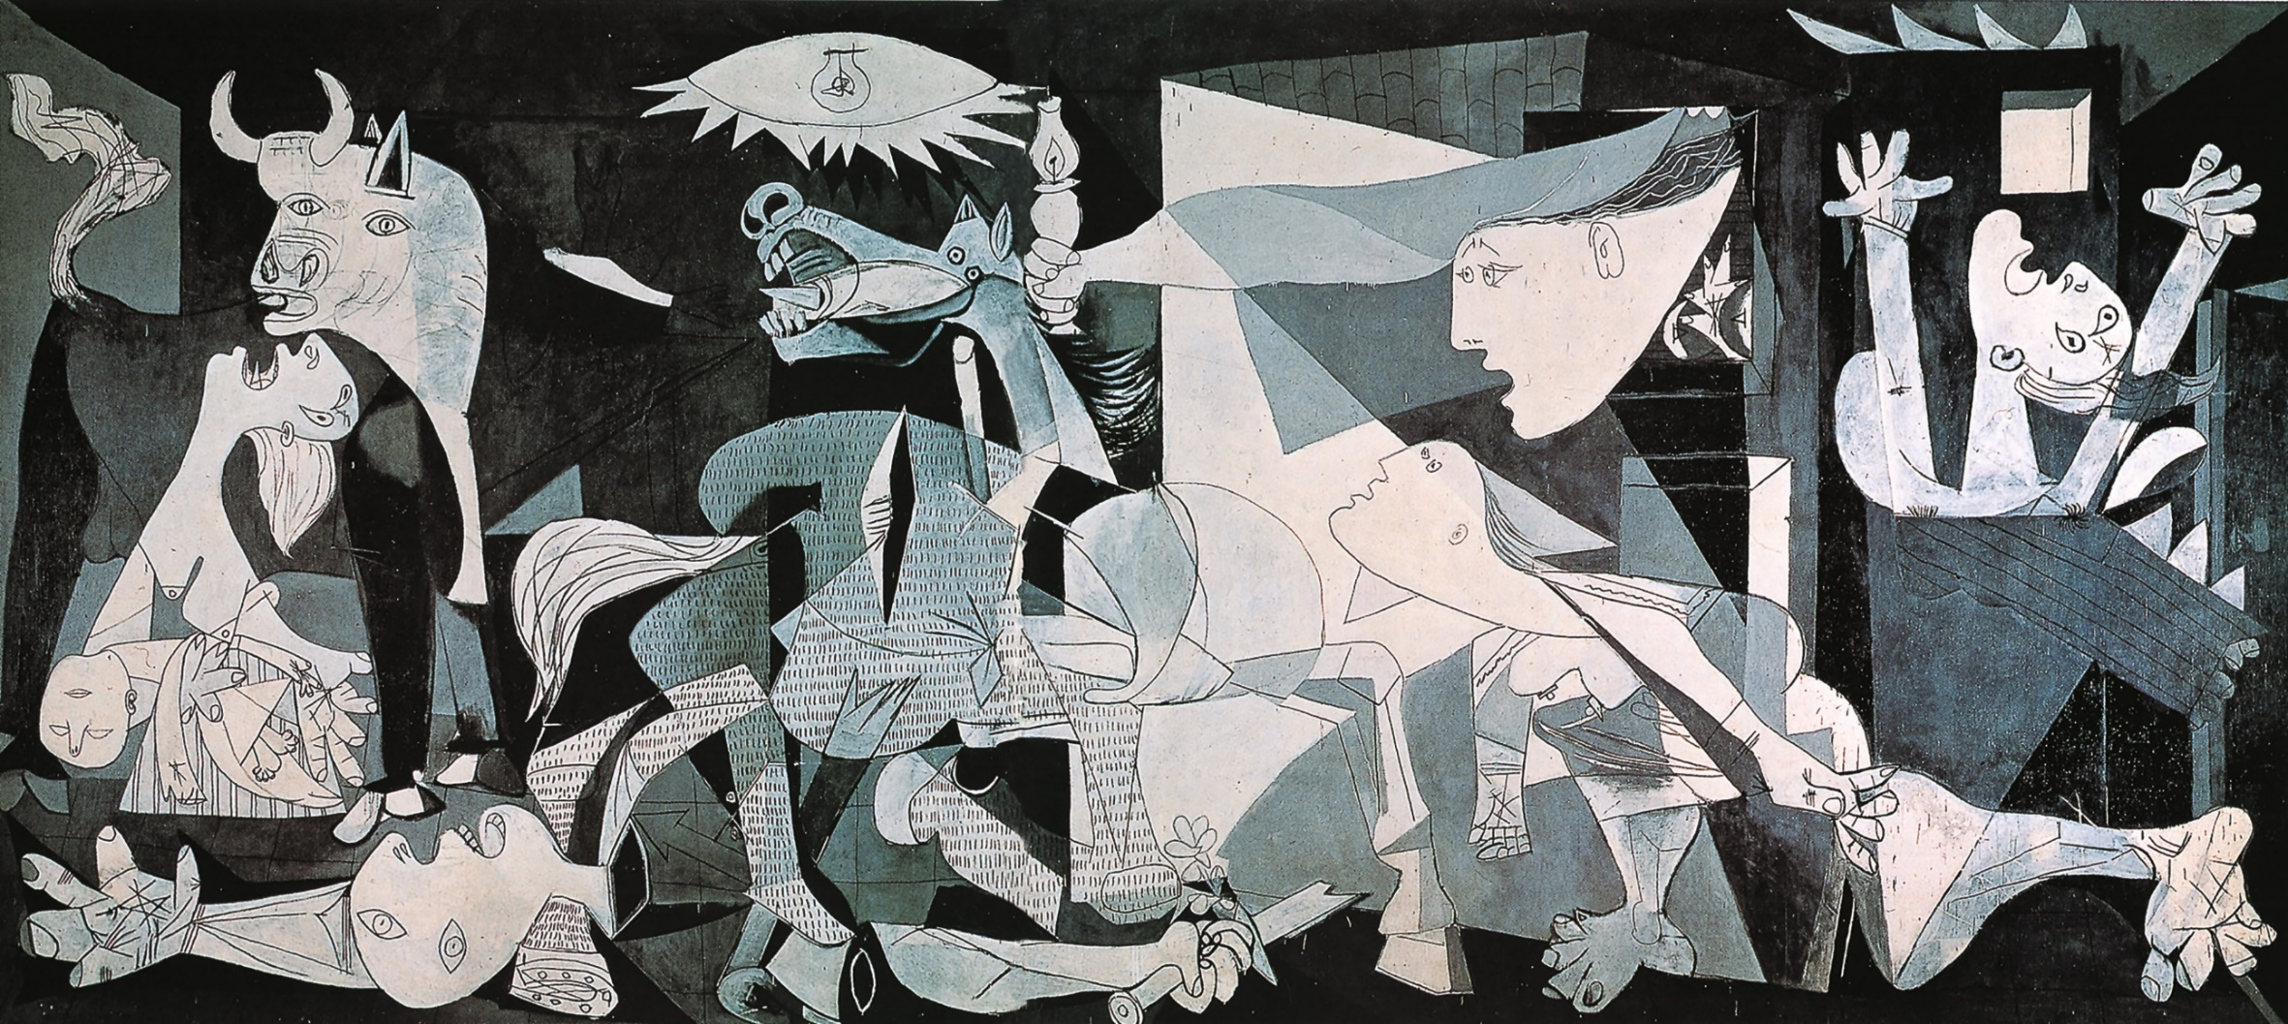
IL NAZISMO E LA CRISI DEGLI STATI LIBERALI/L’EUROPA DIVISA TRA DITTATURE E DEMOCRAZIE
Il bombardamento di Guernica durante la guerra civile spagnola nel celebre quadro Guernica di Pablo Picasso

Slide 17
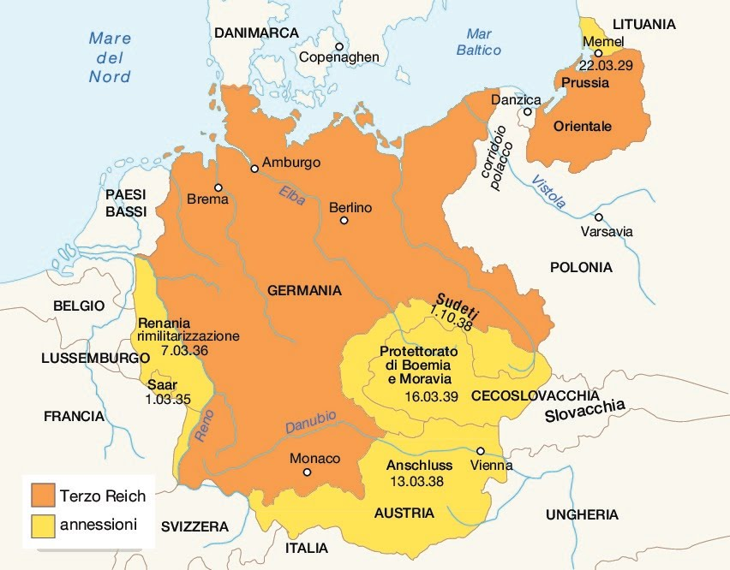
IL NAZISMO E LA CRISI DEGLI STATI LIBERALI
LA GUERRA È SEMPRE PIÙ VICINA
Nel 1938 Hitler decide di realizzare il suo piano della “Grande Germania” e annette l’Austria.

Slide 18
IL NAZISMO E LA CRISI DEGLI STATI LIBERALI/LA GUERRA È SEMPRE PIÙ VICINA
Alla Conferenza di Monaco (1938), Hitler ottiene, con la mediazione di Mussolini, la regione dei Sudeti da parte di Francia e Inghilterra. Nel 1939 Hitler occupa Boemia e Moravia.
Nel 1939 la Germania di Hitler e la Russia di Stalin stringono un patto di non aggressione (Patto Molotov-Ribbentrop), suscitando lo sconcerto del mondo intero, soprattutto dei partiti socialisti e comunisti europei.

